Slide 1
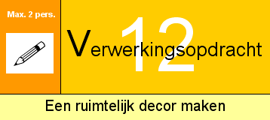
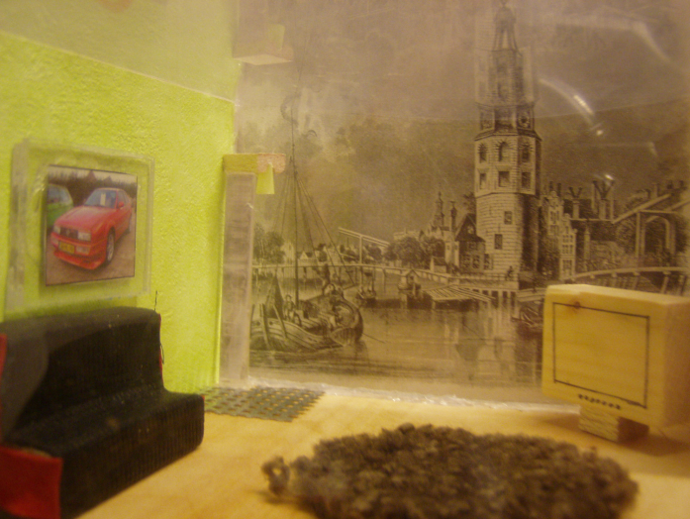
voorbeeld
terug
Wat heb je nodig?
A4-tje, potlood, ruimtelijke materialen zoals hout, plastic enz.
Wat is een decor?
Een decor is de aankleding van een toneel of de omgeving waarin iets zich afspeelt.
Zo kent een film ook een decor en een tentoonstelling ook.
Wat moet je doen?
Je gaat een decor maken. Het decor heeft te maken met je ondernomen activiteit.
Als je bijvoorbeeld naar een dansvoorstelling of theatervoorstelling bent geweest dan heb je al een aantal decors gezien. Je kiest dan een decor uit dat jij het mooiste vond. Dit decor ga je namaken.
Als je naar een tentoonstelling bent geweest dan ga je van wat je gezien hebt een decor maken.
Als je naar de film bent geweest kies je een scène uit waarvan je het
decor gaat maken. Je gaat een ruimtelijk decor maken.
Dit betekent dat je het niet gaat tekenen maar gaat maken van
ruimtelijke materialen zoals bijv. hout en plastic.
De opdracht stap voor stap:
1) Maak eerst een schets (tekening).
Je tekent geen personen, alleen het decor. Bepaal welk decor je wilt
gaan maken, dat je hebt gezien.
2) Maak van de schets een ruimtelijk werkstuk.
Maak eerst het podium waar je later de decorstukken op gaat maken.
3) Vraag aan de docent welke materialen je mag en kunt gebruiken.

Slide 2
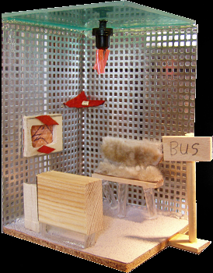
terug

